Slide 1


COMO REALIZAR EL PROCESO DE MANTENIMIENTO PREVENTIVO-PREDICTIVO A LOS TRANSFORMADORES
Dpto. de Ingeniería
AC-IN-ING-006

Slide 2


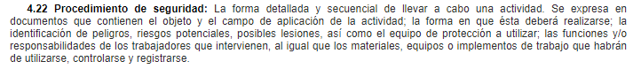
¿QUE PUNTOS SE DEBEN CONSIDERAR PARA REALIZAR UN PROCESO CORRECTO?
Equipo de seguridad necesario
Desarrollo del procedimiento
NOM-029-STPS-2011
Conceptos

Slide 3
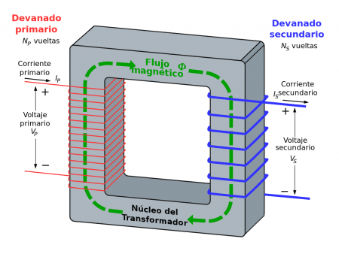
¿QUÉ ES UN TRANSFORMADOR?
Un transformador es una máquina eléctrica que transfiere energía entre circuitos mediante inducción electromagnética sin alterar la frecuencia. Permite cambiar el voltaje y la corriente, aumentando o disminuyendo la corriente alterna según sea necesario. Estos dispositivos mejoran la seguridad y eficiencia de los sistemas de energía durante su distribución a largas distancias.

Slide 4
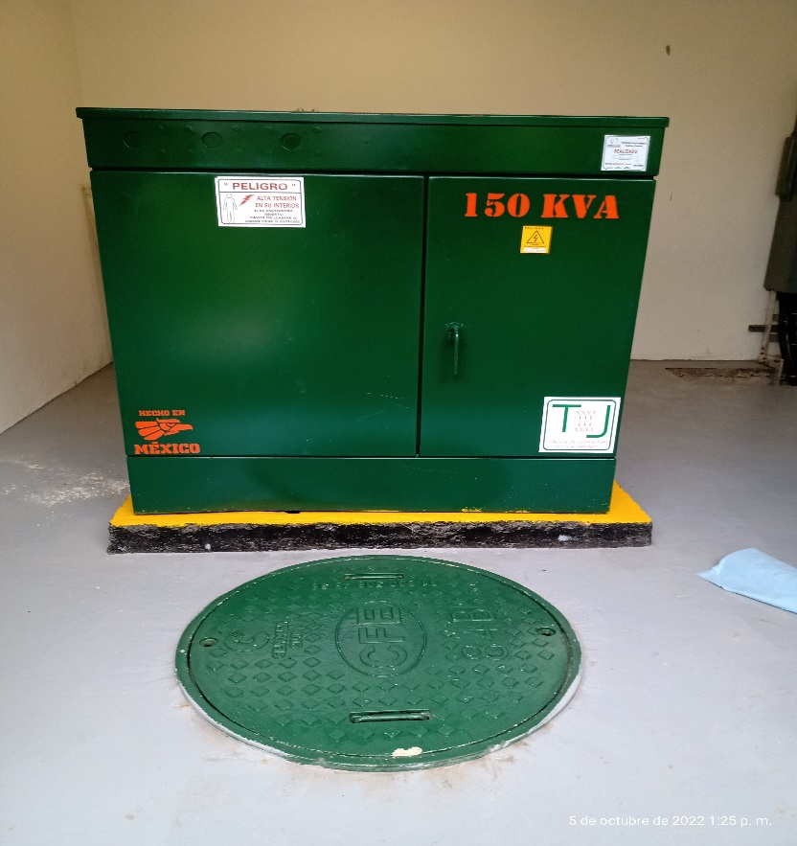
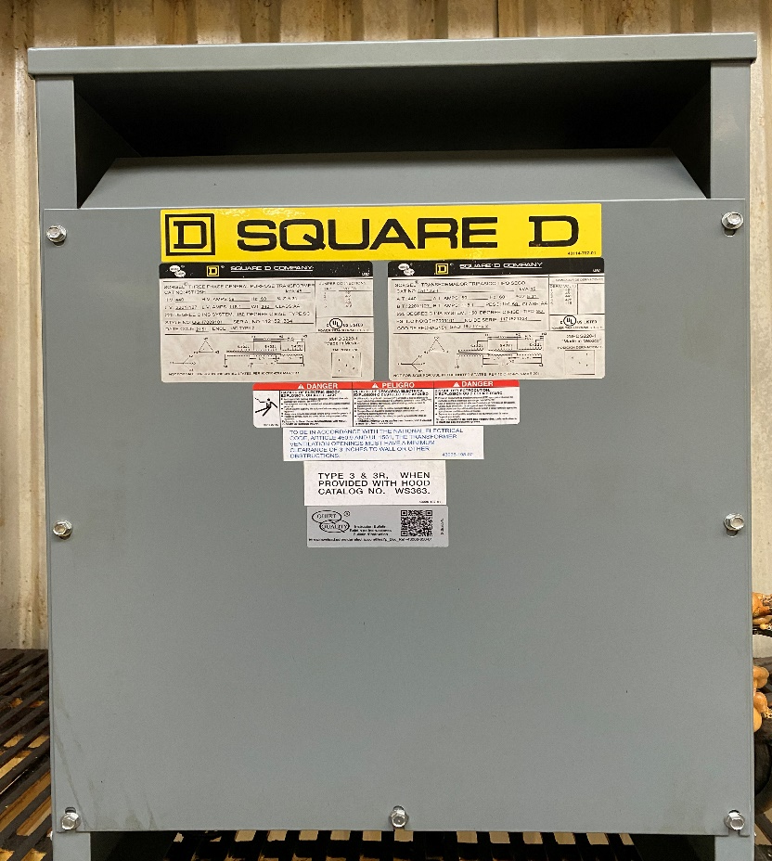
TIPOS DE TRANSFORMADORES
Transformador tipo pedestal
Transformador tipo seco

Slide 5
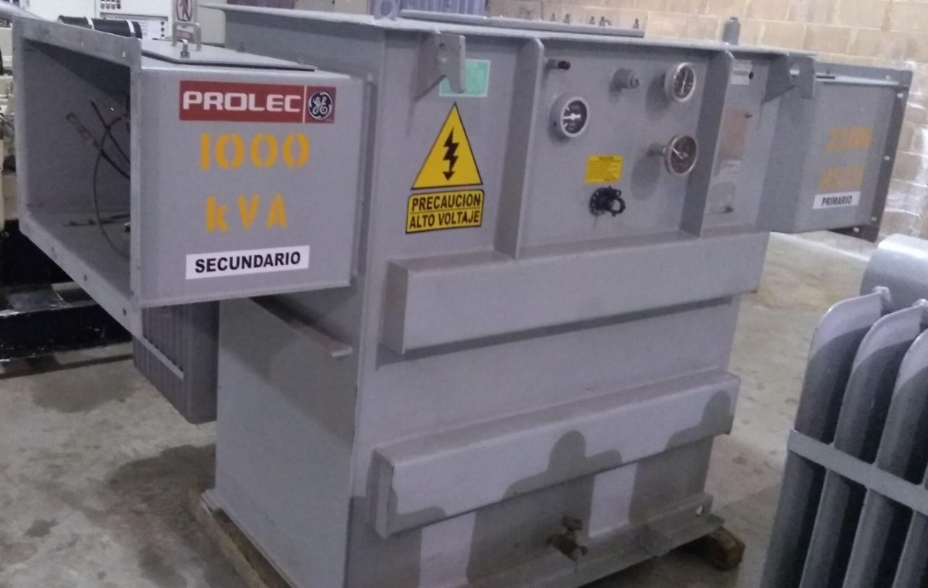
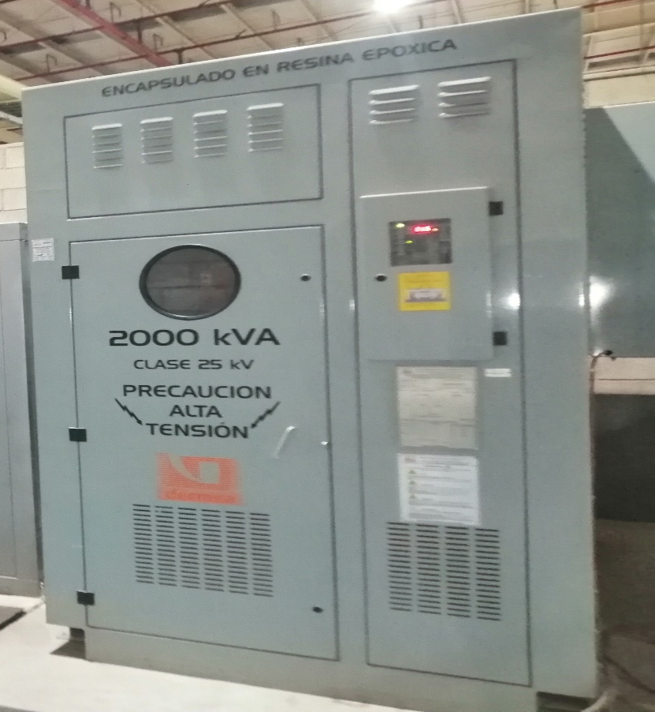
TIPOS DE TRANSFORMADORES
Transformador de distribución de gargantas
Transformador encapsulado

Slide 6
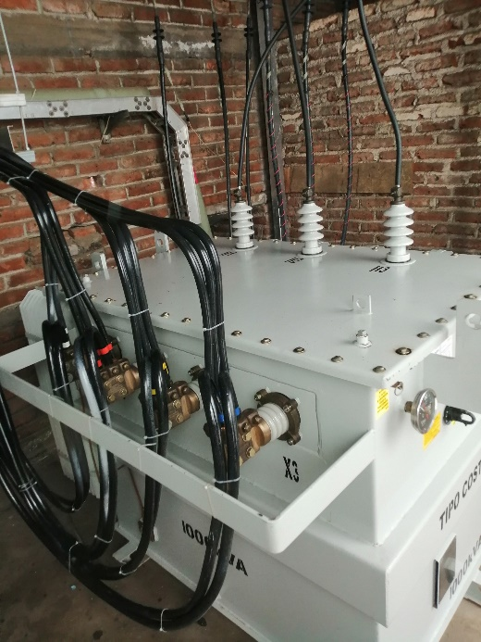
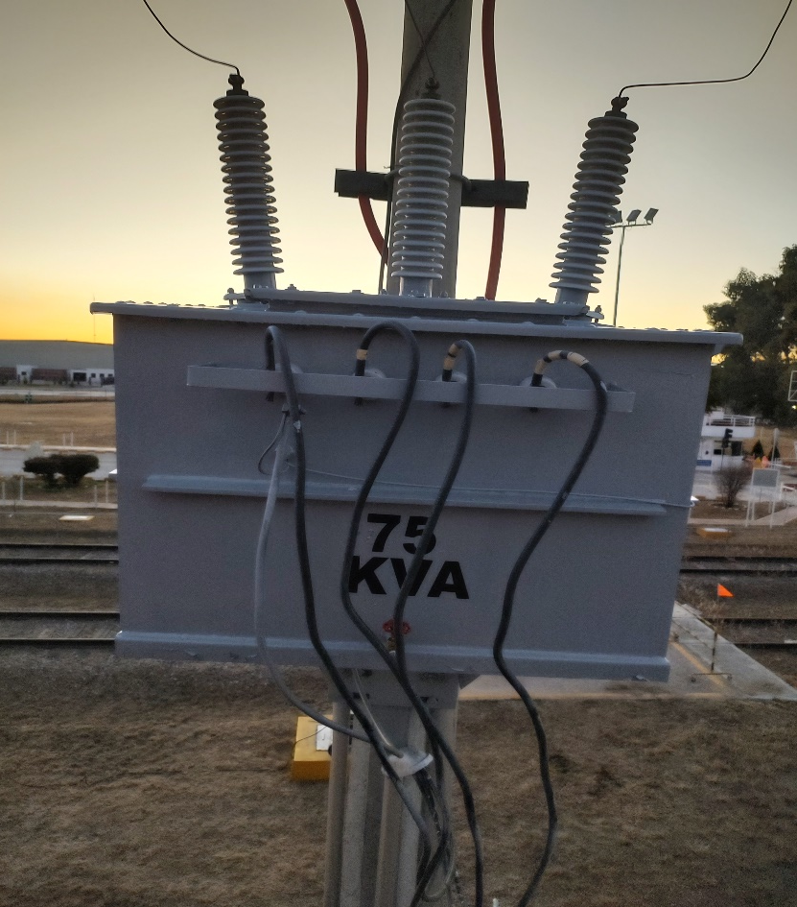
TIPOS DE TRANSFORMADORES
Transformador de distribución tipo subestación
Transformador de distribución tipo poste

Slide 7

¿QUÉ ES LA NOM-029-STPS-2011?
La NOM-029-STPS-2011 es una norma oficial mexicana que regula la seguridad en el mantenimiento de instalaciones eléctricas.
Establece los requisitos mínimos para prevenir accidentes durante estas actividades.

Slide 8


NORMATIVA
NOM-029-STPS-2011 sección 8.1
8. Procedimientos de seguridad para realizar actividades de mantenimiento de las instalaciones eléctricas
8.1 Los procesos de seguridad para realizar actividades de mantenimiento de las instalaciones eléctricas deberán contemplar lo siguiente:
a) La indicación para que toda instalación eléctrica se considere energizada hasta que se realice la comprobación de ausencia de tensión eléctrica, mediante equipos o instrumentos de medición destinados para tal efecto; se efectúe la puesta a tierra para la liberación de energía almacenada, y la instalación eléctrica sea puesta a tierra eficaz;
NOM-002-STPS-2010 sección 7.5
7 Condiciones de prevención y protección contra incendios
7.5 Establecer y dar seguimiento a un programa anual de revisión a las instalaciones eléctricas de las áreas del centro de trabajo, con énfasis en aquellas clasificadas como de riesgo de incendio alto, a fin de identificar y corregir condiciones inseguras que puedan existir, el cual deberá comprender.

Slide 9

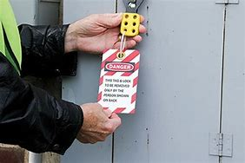
MEDIDAS DE SEGURIDAD GENERALES PARA EL MANTENIMIENTO DE INSTALACIONES ELÉCTRICAS
Realizar trabajos de mantenimiento únicamente con personal autorizado y capacitado, especialmente en áreas peligrosas como alturas, espacios confinados, subestaciones y líneas energizadas.
Delimitar la zona de trabajo, colocando señales de seguridad como candados, etiquetas, cintas o distintivos rojos para garantizar la señalización adecuada.
Utilizar equipo, maquinaria, herramientas e implementos de protección aislante adecuados según el tipo de trabajo a realizar.

Slide 10
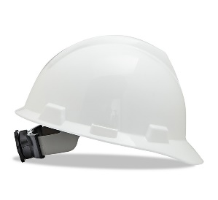


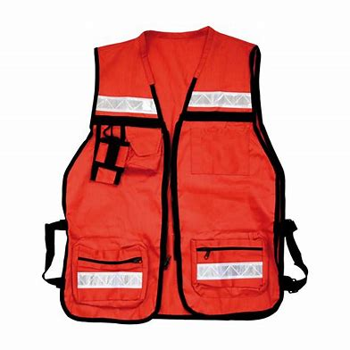

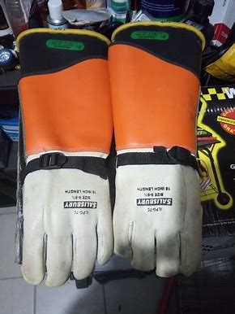

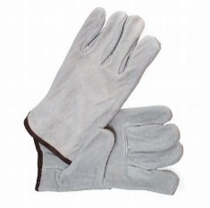
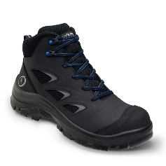
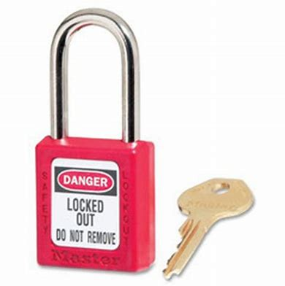
EQUIPO DE PROTECCION PERSONAL A UTILIZAR
Casco dieléctrico
Botas Dieléctricas
Guantes necesarios:
Media tensión
Carnaza
Anticorte
Lentes de seguridad
Ropa de seguridad
Chaleco de seguridad reflejante
Candado de bloqueo de seguridad con identificación

Slide 11
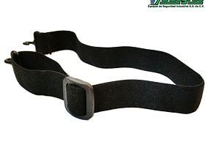
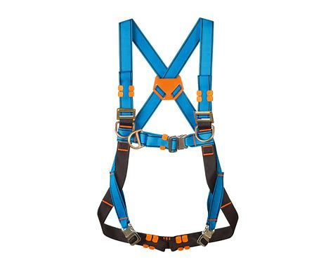
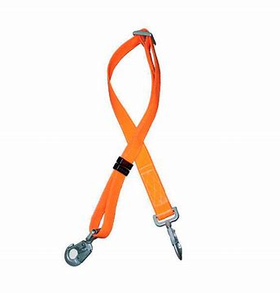
EPP TRANSFORMADOR TIPO POSTE
EPP para trabajo en alturas:
Casco dieléctrico con barbiquejo
Botas Dieléctricas
Guantes necesarios:
Anticorte
Media tensión
Lentes de seguridad
Ropa de seguridad
Arnés de altura
Línea de vida

Slide 12
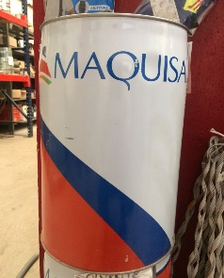
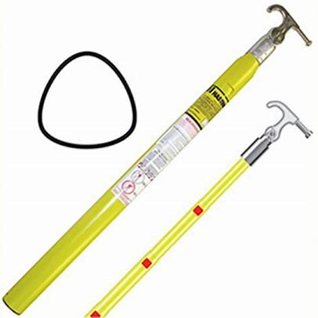
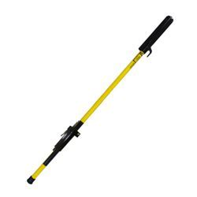
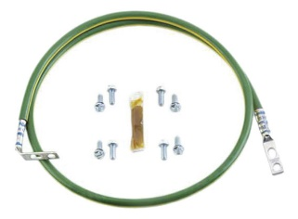
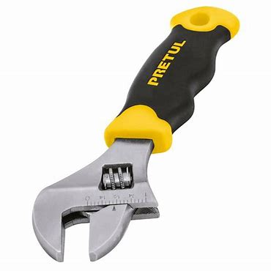

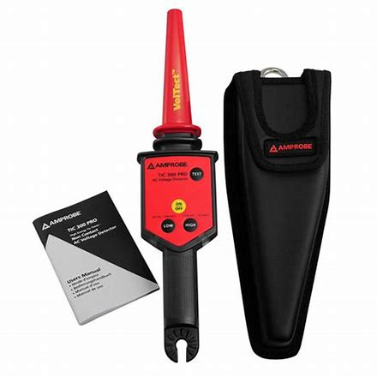

MATERIALES NECESARIOS PARA REALIZAR NUESTRO PROCEDIMIENTO
Pértiga telescópica
Pértiga tipo escopeta (Traffo. Tipo pedestal)
Detector de voltaje para media y baja tensión
Cable para aterrizar
Brocha plana
Trapos de limpieza de microfibra
Solvente Dielectrol
Toallas multiusos
Silicon dieléctrico(Traffo. Tipo pedestal)
Kit de herramientas múltiples

Slide 13
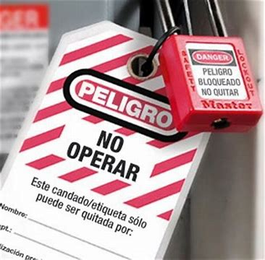
¿CUÁNDO ES NECESARIO UTLIZAR NUESTRO CANDADO DE BLOQUEO DE SEGURIDAD?
Los candados de seguridad LOTO (Lock Out Tag Out) se utilizan para bloquear las fuentes de energía de un equipo, asegurando que solo las personas autorizadas para el mantenimiento o la reparación puedan acceder a él.
El sistema LOTO incluye candados, etiquetas y otros dispositivos para garantizar la seguridad durante los trabajos. Estos candados son de uso personal e intransferible; solo el portador debe utilizarlos correctamente, ya que nuestra seguridad depende de nosotros mismos.

Slide 14
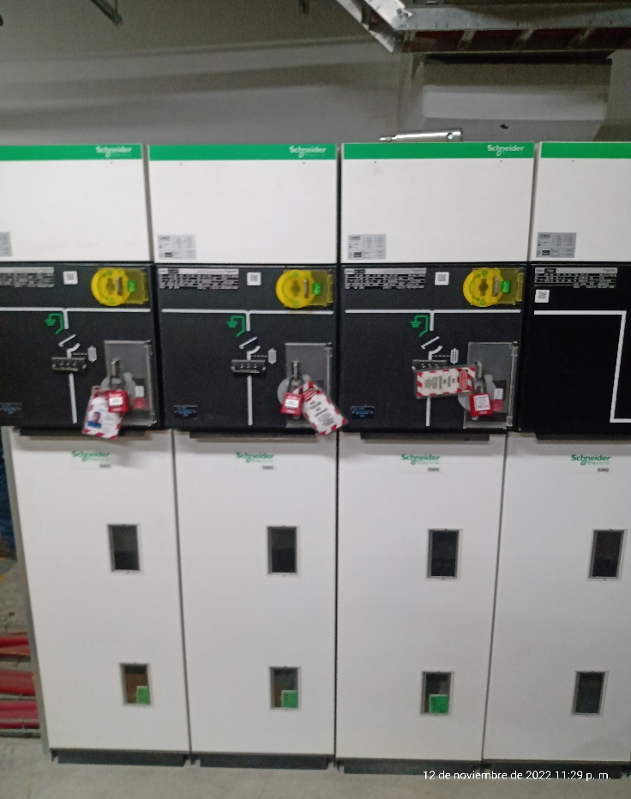

¿CUÁNDO ES NECESARIO UTLIZAR NUESTRO CANDADO DE BLOQUEO DE SEGURIDAD?
Es fundamental colocar siempre nuestro candado de bloqueo de seguridad como medida preventiva. Esto evita que se utilice o manipule el equipo mientras realizamos algún servicio, garantizando nuestra protección durante la intervención.
NOM-004-STPS-2020

Slide 15
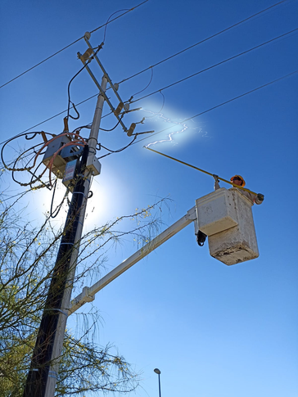
¿QUÉ ES UN ARCO ELÉCTRICO?
Un arco eléctrico es una descarga de electricidad visible que ocurre cuando una corriente eléctrica salta entre dos conductores separados por aire o gas. Esto genera un intenso calor, luz brillante y, en algunos casos, ruido.
Es común en situaciones de cortocircuito, fallas eléctricas o al manipular equipos energizados. Por su alta temperatura, un arco eléctrico puede causar daños graves a equipos y lesiones a las personas si no se toman las medidas de seguridad adecuadas.

Slide 16
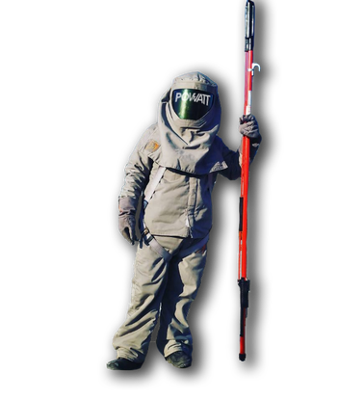
¿QUÉ ES EL TRAJE ARC FLASH?
Un traje de arco eléctrico es un equipo de protección personal (EPP) diseñado para proteger a los trabajadores de los peligros de un arco eléctrico, que ocurre cuando la electricidad salta entre conductores de alta tensión. Este traje cubre la mayor parte del cuerpo y se presenta en diversas formas, como overoles completos, chaquetas, o combinaciones de pantalones y chaqueta. Su función es proteger a los trabajadores que trabajan cerca de equipos energizados o potencialmente energizados, asegurando que estén completamente cubiertos para reducir el riesgo de lesiones por quemaduras o impactos eléctricos.

Slide 17
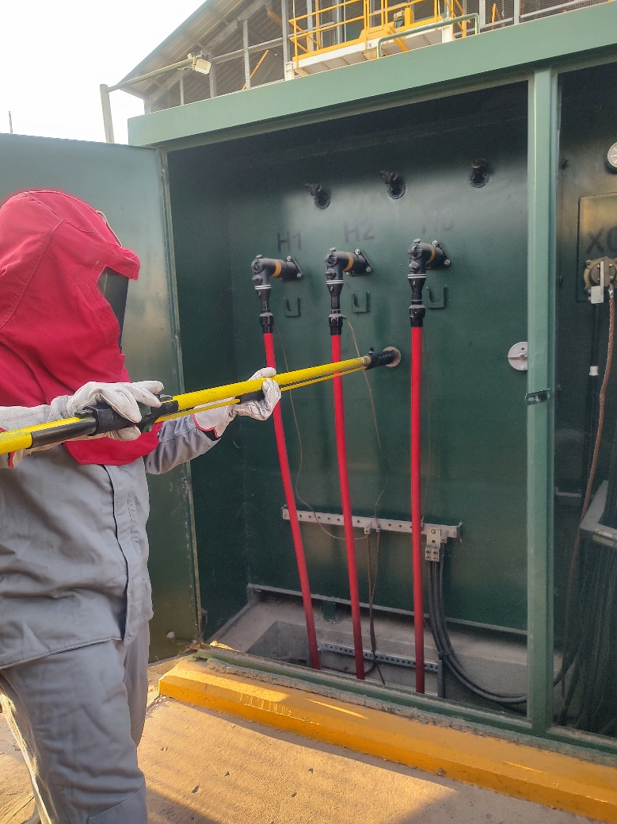
USO DEL TRAJE ARC FLASH Y TAPETE ELÉCTRICO
Es necesario utilizar el traje ARC FLASH y el tapete eléctrico en todos los servicios que se realicen siempre y cuando haya disponibilidad del equipo. La recomendación de usar el traje ARC FLASH es una medida de seguridad ante los riesgos eléctricos que pueden presentarse al operar para energizar o desenergizar los componentes de una subestación, como una explosión o una descarga eléctrica.

Slide 18
DIAGRAMA DE FLUJO
Inicio
Limpieza del área en general
Acordonamiento de área de trabajo
Aplicación de solventes dieléctricos (dielectrol-sellolectric)
Desenergizado del circuito
Retiro de excedente dieléctrico
Colocación del candando de bloqueo de seguridad
Reapriete de conexiones internas
Verificación de ausencia de voltaje
Aterrizaje de componentes eléctricos
Pruebas eléctricas

Slide 19
DIAGRAMA DE FLUJO
Extracción de aceite dieléctrico
Fin
Detección de anomalías
Si
Existen
Reportar a tu supervisor
No
Retiro y aviso del candado de bloqueo de seguridad
Energizado del circuito

Slide 20
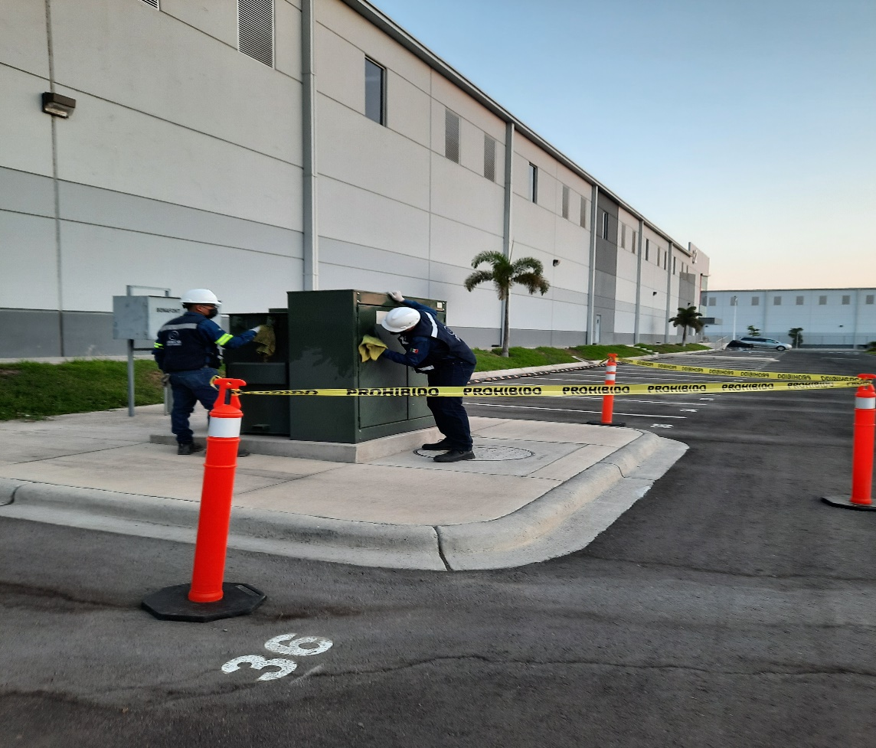
DESARROLLO DE PROCESOS
1. Acordonamiento y delimitación del área de trabajo

Slide 21
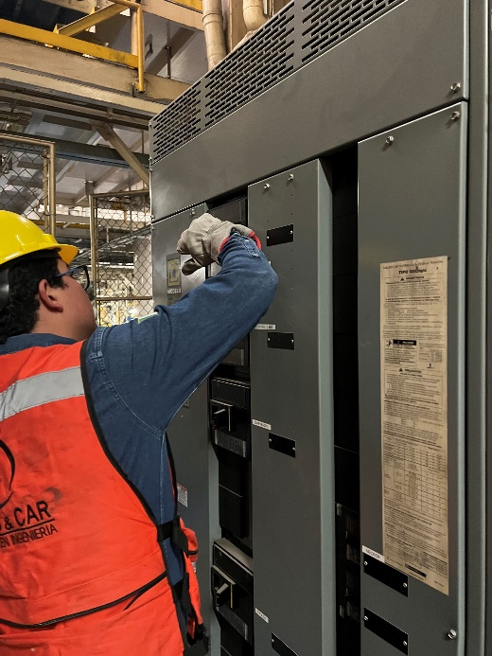
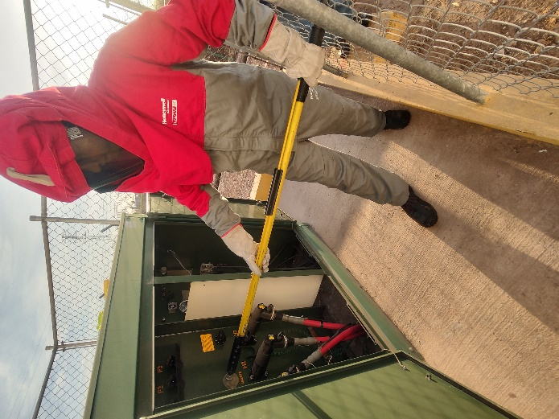
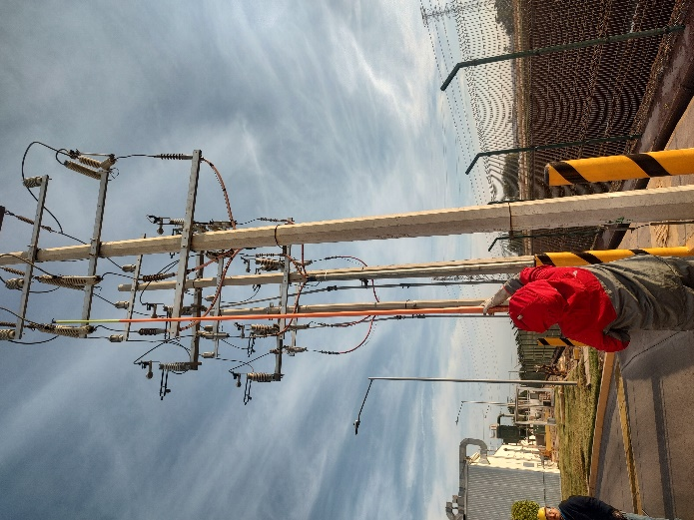
DESARROLLO DE PROCESOS
2. Desenergizado del circuito conforme a la NOM-029-STPS-2011
Desconectar las cargas de baja tensión
Seccionar el circuito de media tensión (MT)
Desenergizar el cortacircuitos o el tripolar en MT

Slide 22
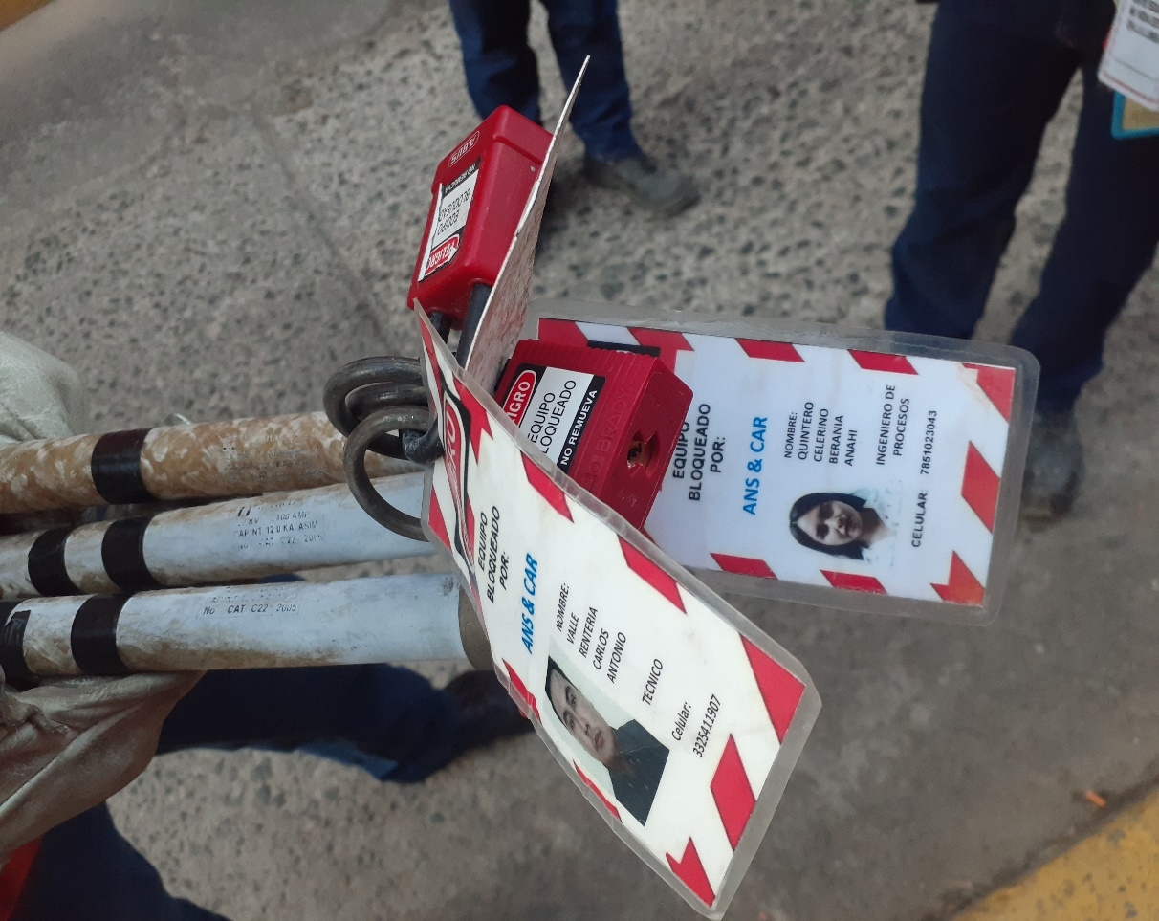
DESARROLLO DE PROCESOS
3. Colocación del candado de bloqueo de seguridad.

Slide 23
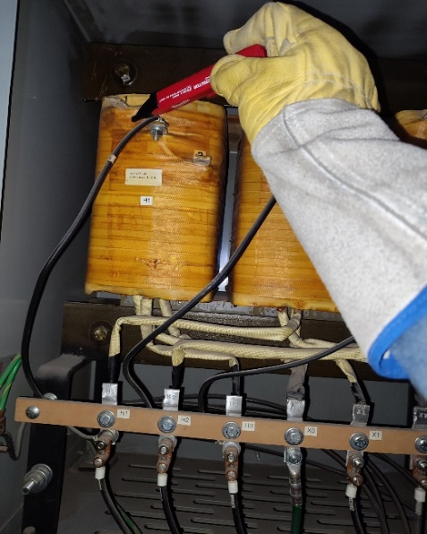
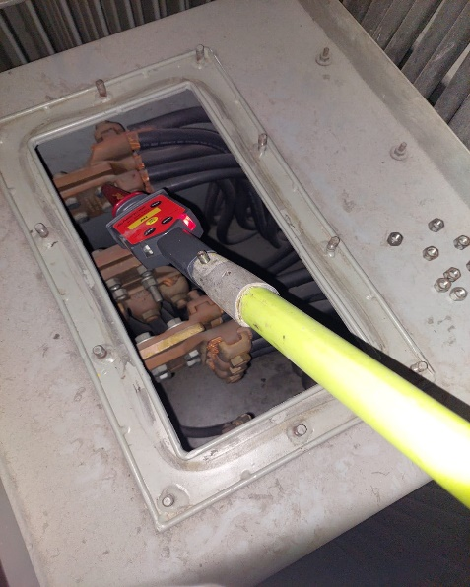

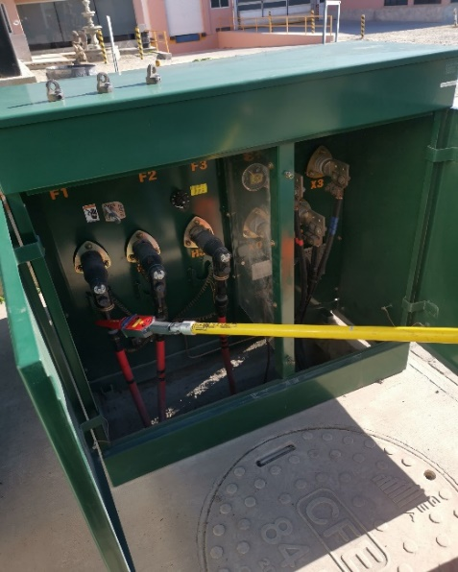
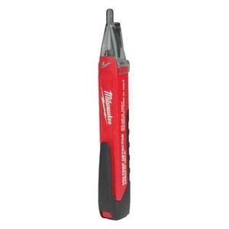
DESARROLLO DE PROCESOS
4. Verificación de ausencia de voltaje
Para el transformador pedestal es necesario retirar el tapón aislado de los codos OCC con la pértiga de escopeta.

Slide 24
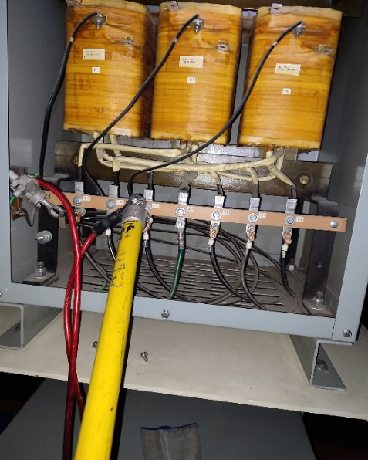
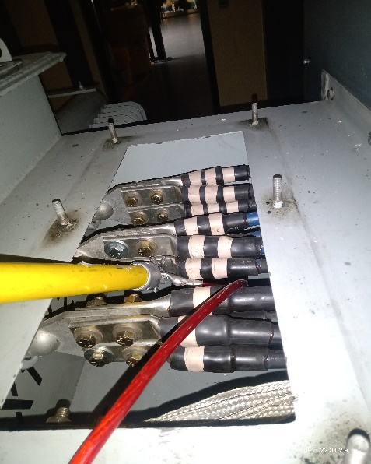
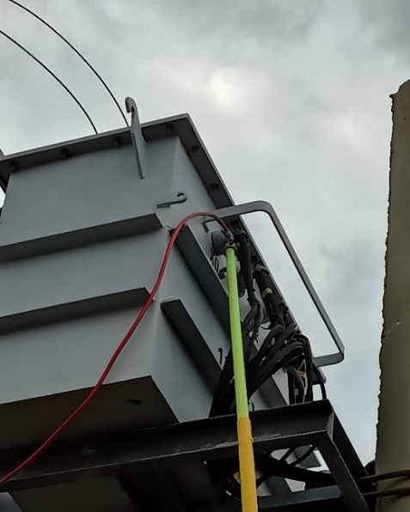
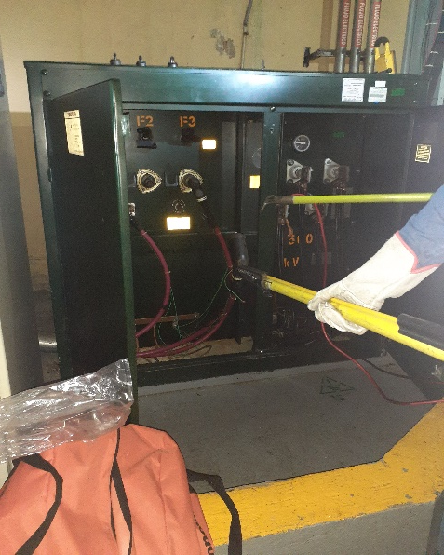

DESARROLLO DE PROCESOS
5. Aterrizaje de los componentes.

Slide 25
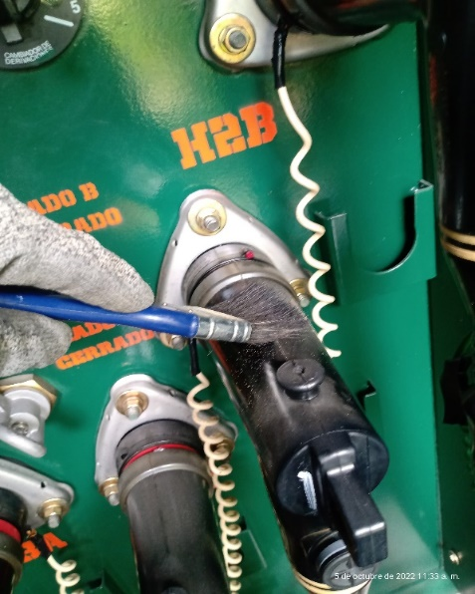
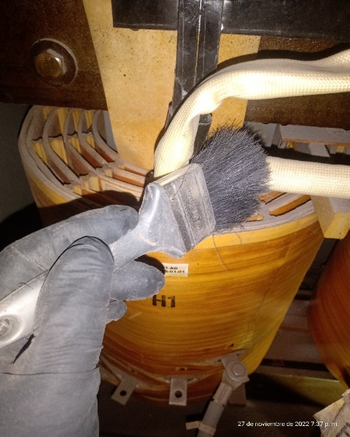
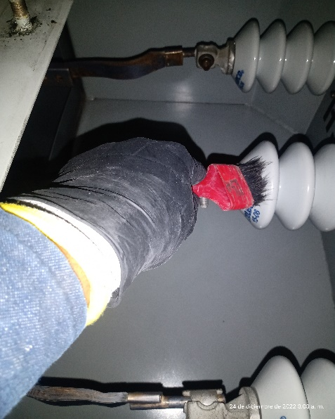
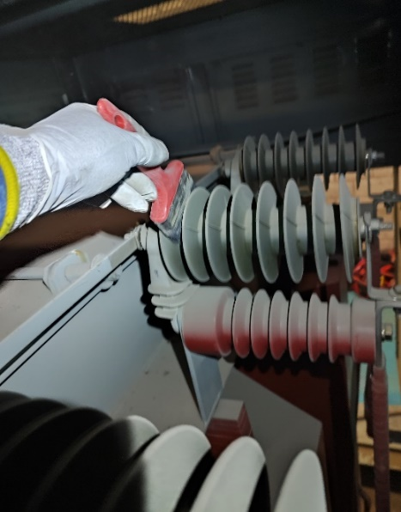

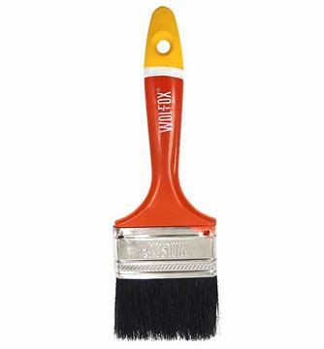
DESARROLLO DE PROCESOS
6. Limpieza general (extracción de polvo y residuos)

Slide 26
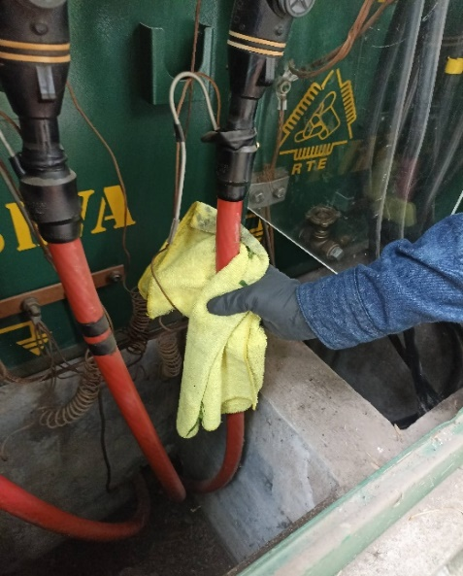
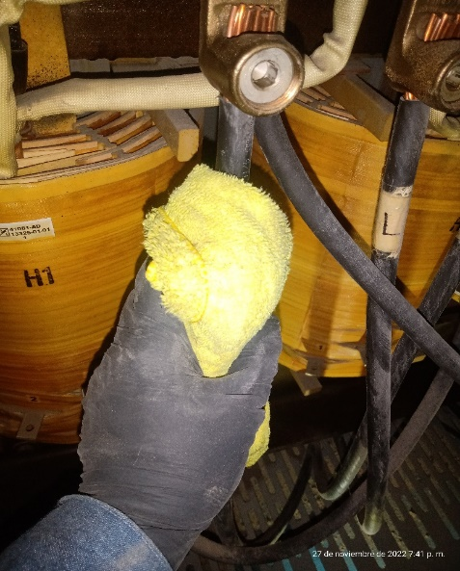
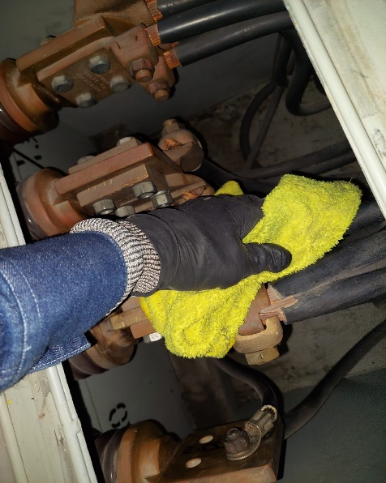

DESARROLLO DE PROCESOS
6.1. Limpieza general (limpieza de los conductores, componentes eléctricos y exteriores).

Slide 27





DESARROLLO DE PROCESOS
7. Aplicación de solvente Dielectrol.

Slide 28




DESARROLLO DE PROCESOS
9. Retiro de excedente de solvente dieléctrico

Slide 29





DESARROLLO DE PROCESOS
10. Reapriete de conexiones internas

Slide 30



TRANSFORMADOR TIPO PEDESTAL
Aplicación de silicón dieléctrico en los codos de media tensión
Es necesario utilizar guantes de nitrilo nuevos al colocar el silicón dieléctrico, con el fin de prevenir la contaminación de los codos de media tensión con impurezas.

Slide 31


PRUEBAS ELÉCTRICAS
Durante el proceso en la realización del mantenimiento preventivo-predictivo se realizan pruebas eléctricas a los transformadores.
Estas pruebas se realizan con el objetivo de conocer las condiciones de operación de los transformadores. Las pruebas que se realizan son las siguientes:
Prueba de relación de transformación (TTR).
Prueba de resistencia de aislamiento.
Prueba del índice de polarización.

Slide 32


Extracción de aceite dieléctrico
Durante el proceso de mantenimiento preventivo y predictivo, se lleva a cabo la extracción del aceite dieléctrico de los transformadores.
Estas muestras se someten a estudios con el objetivo de evaluar las condiciones de operación de los transformadores. Las muestras obtenidas son las siguientes:
Análisis fisicoquímico.
Cromatografía de gases.
PCB’s.
Furanos.

Slide 33


ANOMALÍAS DURANTE EL MANTENIMIENTO
Es importante verificar durante el mantenimiento que los equipos y componentes se encuentren en condiciones de operación aceptables. Una anomalía u observación se refiere a cualquier situación en la que se detecte que algo no está en su estado adecuado. Algunos ejemplos incluyen conductores dañados por fisuras o quiebres, o el desgaste o resequedad de los empaques de las bornas de media y baja tensión, entre otros.

Slide 34



Retiro del candando de bloqueo de seguridad
Es importante retirar el candado de bloqueo de seguridad del área para permitir el acceso a otras personas y notificar que has terminado tus actividades. De esta manera, el personal encargado de energizar el circuito estará informado de que puede operar en esa área y proceder a reactivar el circuito.
Retiro Tarjeta de identificación
Aviso de retiro
NOM-004-STPS-2020

Slide 35



DESARROLLO DE PROCESOS
11. Energizado del circuito conforme a la NOM-029-STPS-2011
Energizar el cortacircuitos o el tripolar en MT
Subir cargas del circuito de media tensión (MT)
Subir las cargas de baja tensión

Slide 36
REVISIÓN Y CONTROL DE CAMBIOS
Concepto | Puesto | Fecha | Firma
Elaborado por : Jesús Márquez | Técnico | 14-12-22
Revisado por: Lic. Sara Karen Chávez | Gerente de calidad | 15-12-22
Aprobado: Ing. José Antonio Carlin Cantú | Dirección de ingeniería
Control de cambios
Revisión Núm. | Aspecto Cambiado | Realizo el cambio | Fecha
01 | Codificación del documento | Sara Karen Chávez | 16-01-23
02 | Corrección de ortografía, coherencia y cohesión de textos, actualización de imágenes. | Jesus Vergara | 08/01/2025

